Slide 1
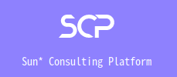
ロボットのアピールポイント

Slide 2
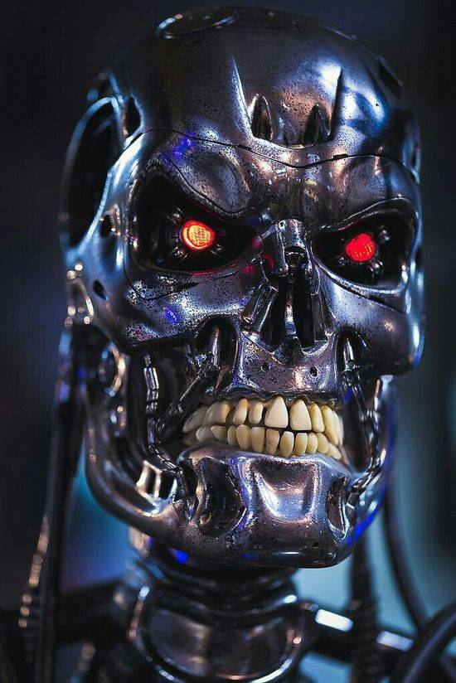
すいを集めた技術のロボット
全人類を滅ぼせ!

Slide 3
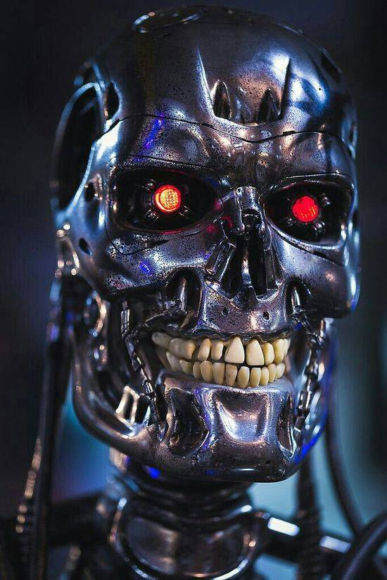
すいを集めた技術のロボット
I love you
世界じゃなくて、
心を支配する

Slide 4
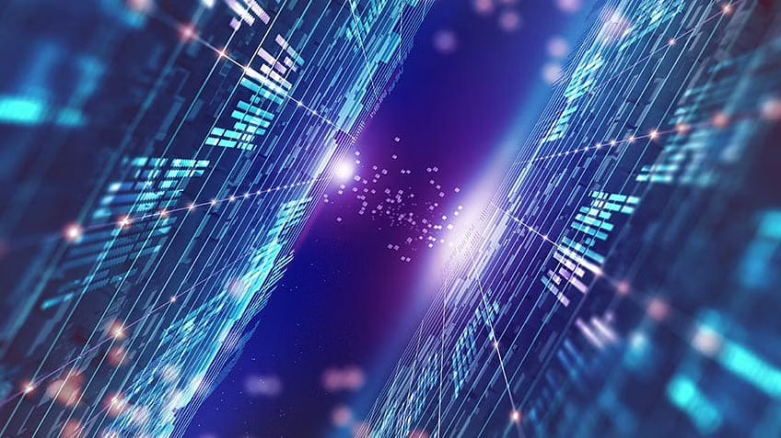
技術のもとは…
情報/データ

Slide 5
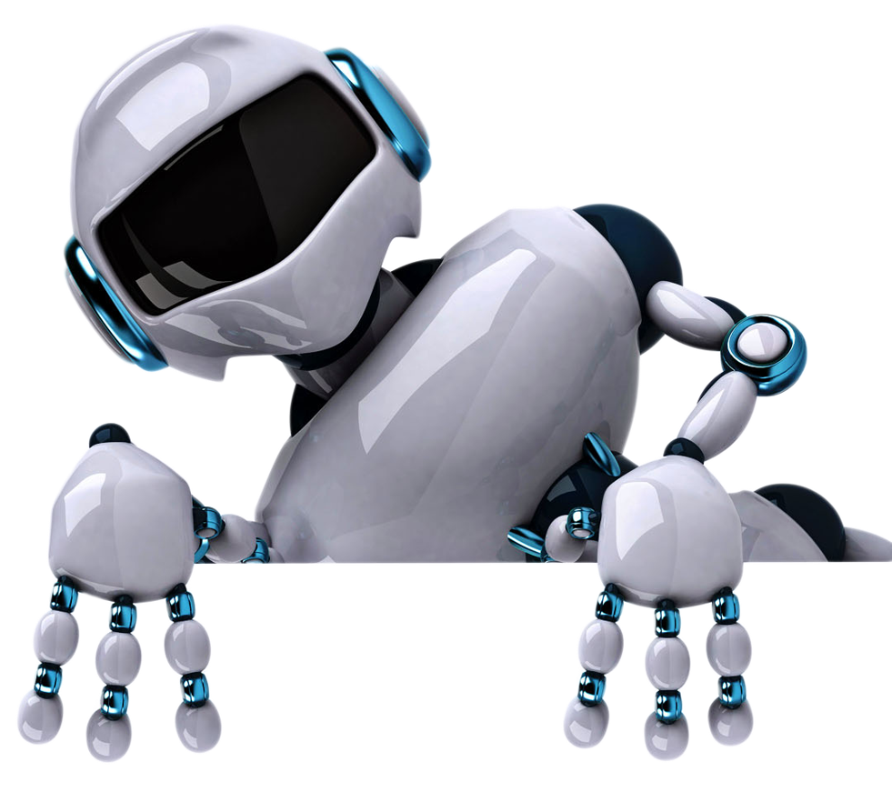
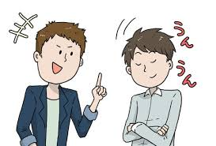

観察することで、
情報をあつめる
すてきな会話できる

Slide 6
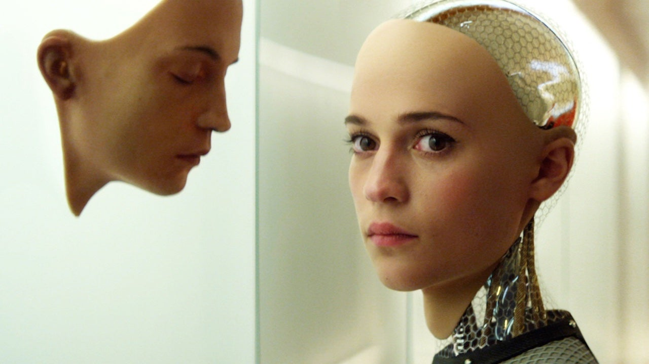
すいを集めた技術のロボット
Fake skin
も発展するでしょう

Slide 7
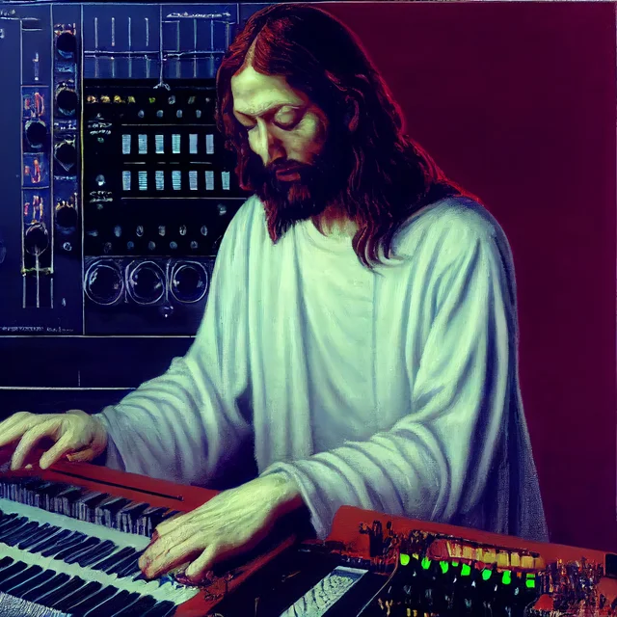
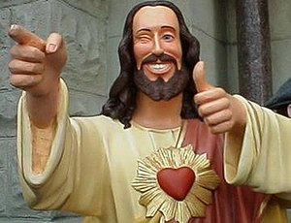
性格カスタマイズできる！
DJ
キャラクターを混ぜて、個性を自分なりにカスタマイズ！

Slide 8
性格カスタマイズできる！
Catの性格 ＋ お手伝いさんの性格

Slide 9
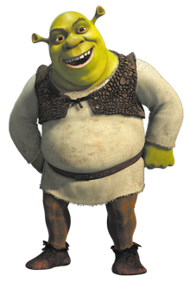
性格カスタマイズできる！

Slide 10

ロボットとの関係
色んな印象
与えることができる
ẢNH ROBOT
VUI
今日のあなた美しい
いい印象：

Slide 11
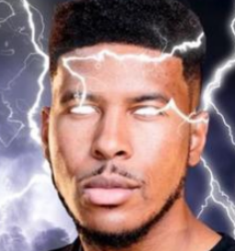
ロボットとの関係
色んな印象
与えることができる
ẢNH ROBOT
BUỒN
今すぐ自殺しろ！
悪い印象：

Slide 12

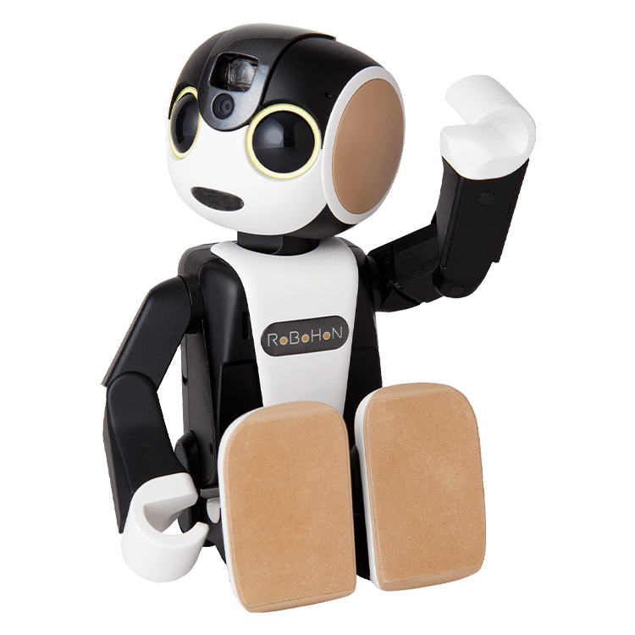
リセットもBack-upもできる
リセットもBack-upもできる
嫌になったら
しょーもないよね
Back-up
Cloud

